Slide 1
SWAPPY
사용자 시나리오
게스트 탐색부터 구매까지, 한 줄기 데모 시나리오 (조 감독 시연)
21스텝 · 5구간 · 테스트 계정 6종 · 백엔드 없이 프론트만으로 시연

Slide 2
10
시나리오 한눈에 보기
1 / 13
게스트로 둘러보다가 로그인 · 진단 · 화장대 등록 · 맞춤 추천 · 구매까지
비로그인으로 둘러보기
21
5
6
GUEST
스텝 #1–4
Splash → Login → Home → Detail
스텝
구간
테스트 계정
LOGIN
로그인 + 피부타입 진단
스텝 #5–8
Login → Onboarding → Result → Home
주인공
최동균
CLOSET
내 화장품을 화장대에 등록
스텝 #9–13
Closet → Scan / 챗봇 → Closet
겉바속촉 수부지
피부타입 + 보유 화장품 반영 추천
역할
부팀장 · 상품 데이터 · DB
MATCH
스텝 #14–17
Home → Alternatives
계정
donggyun@swappy.app
보유 화장품
3개 (시드 등록)
CART
장바구니 → 구매 → 주문내역
스텝 #18–21
예산
3~5만원
Home → Detail → Cart → 주문내역
로그인 화면의 데모 퀵버튼으로 즉시 로그인
Notes:
게스트로 둘러보다가 로그인하며 피부타입을 진단하고, 화장대에 내 화장품을 등록한 뒤, 피부타입·보유 화장품을 반영한 추천으로 장바구니 구매까지 이어지는 데모입니다. npm run dev만으로 시연할 수 있습니다.

Slide 3
10
테스트 계정 · 페르소나
2 / 13
팀 구성과 동일 인물 · 역할 — 게스트 포함 6종
이름 | 역할 | 이메일 | 피부타입 | 보유 화장품 | 예산
게스트 | — | (로그인 안 함) | 미정 (기본 옹달샘) | 0개 | —
조은성 | 팀장 · 프론트엔드 통합 | eunseong@swappy.app | 수분팡팡 옹달샘 | 2개 · 라운드랩 독도 토너 / 이니스프리 그린티 세럼 | 4~7만원
최동균 ★ | 부팀장 · 상품 데이터 · DB | donggyun@swappy.app | 겉바속촉 수부지 | 3개 · 이니스프리 토너 / 에스트라 아토베리어 크림 / 닥터지 레드블레미쉬 | 3~5만원
박주원 | 편집 · 백엔드 · RAG 챗봇 | juwon@swappy.app | 반질반질 물개 | 3개 · 코스알엑스 토너 / 브링그린 시카 세럼 / 라운드랩 클렌징폼 | 1.5~3.5만원
심유빈 | 학술 · OCR · UI | yubin@swappy.app | 조심조심 유리구슬 | 2개 · 아벤느 시칼파 크림 / 라로슈포제 시카플라스트 밤 | 2.5~4.5만원
김미송 | 총무 · UI/UX · 피부진단 | misong@swappy.app | 바스락 사막 | 5개 · 바이오더마 · 라운드랩 · 토리든 · 라로슈포제 · 웰라쥬 | 5~8만원
로그인 3가지 방법
① 데모 퀵버튼 (시연 권장) ② 이메일 + 비밀번호 ③ "로그인 없이 둘러보기"
비밀번호 전부 swappy1234 · 이메일 전부 @swappy.app
원본: frontend/src/data/personas.json

Slide 4
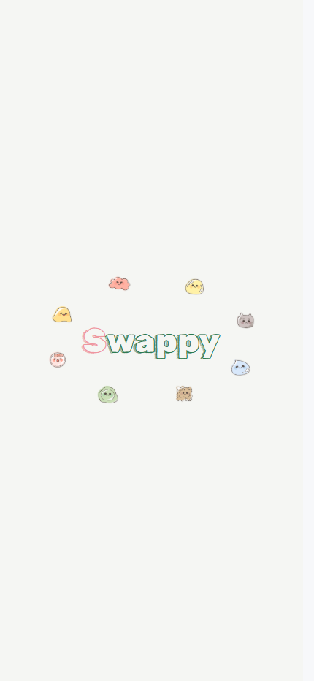
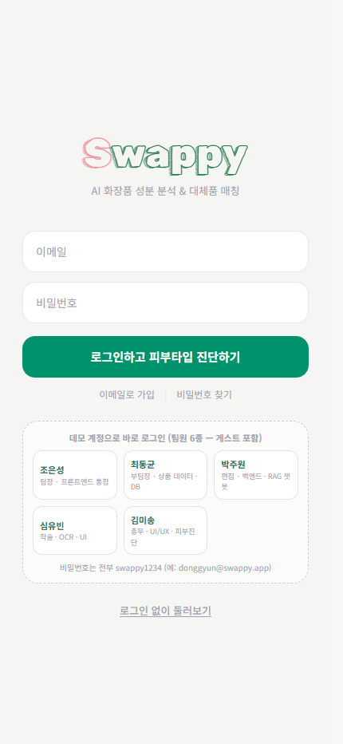
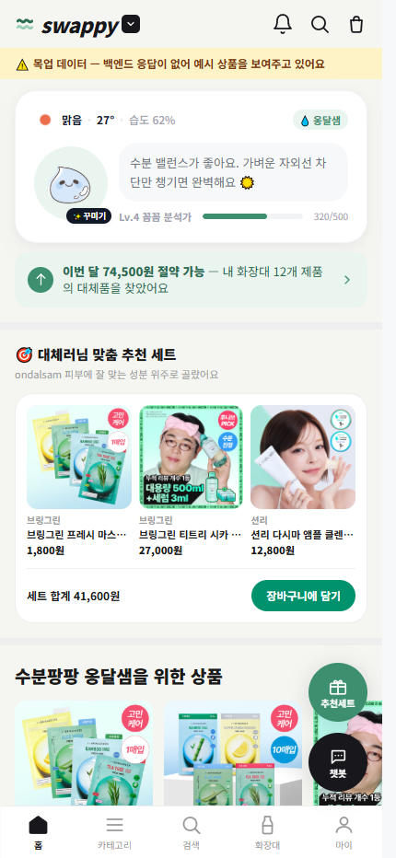
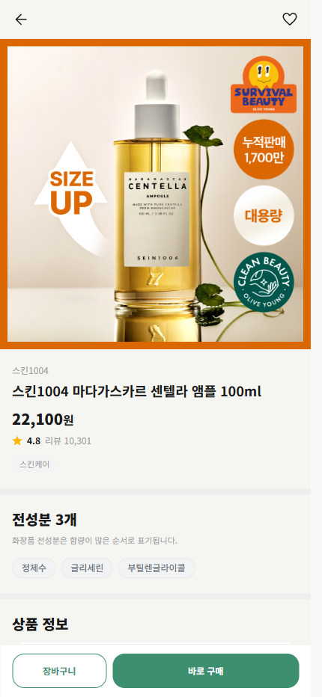
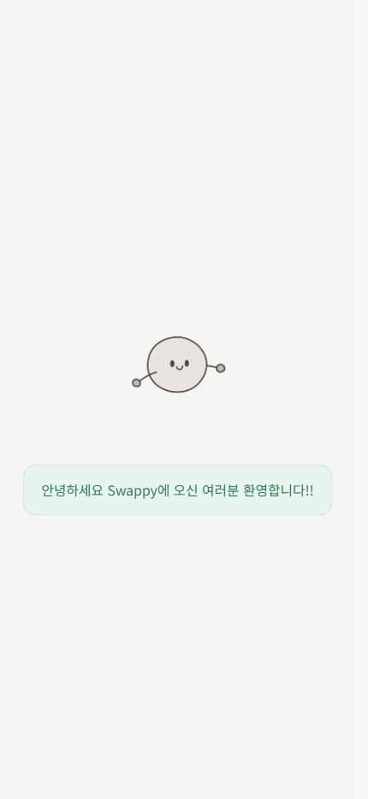
10
실제 화면 (1/4)
3 / 13
구간 1 비로그인 탐색 → 구간 2 로그인 · 진단 시작 — 실행 중인 프론트엔드에서 직접 캡처
스플래시
로그인
홈 · 게스트
상품 상세
온보딩 인사

Slide 5
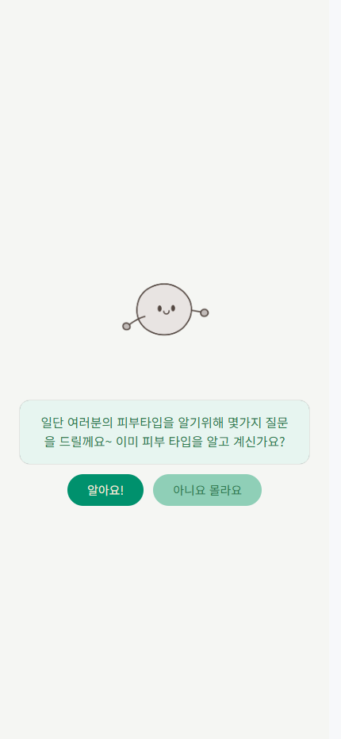
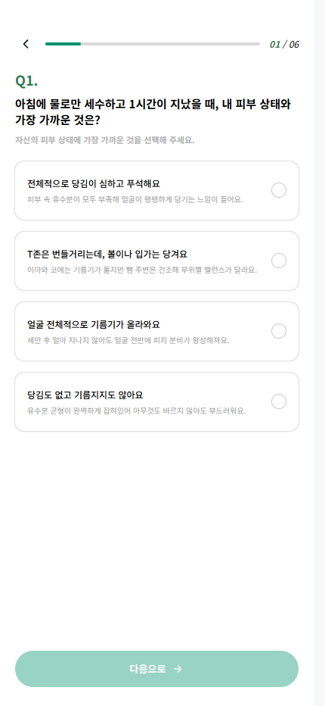
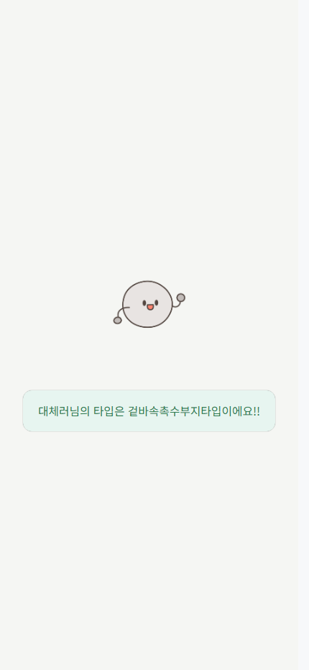
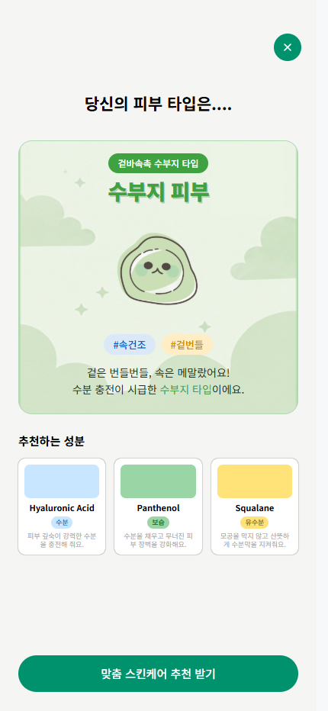
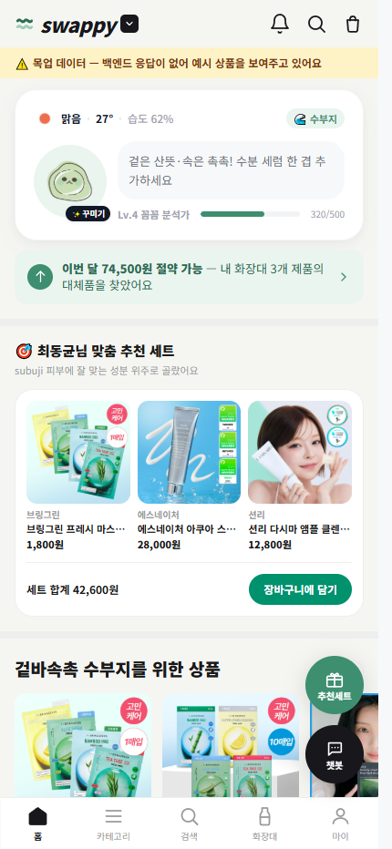
10
실제 화면 (2/4)
4 / 13
구간 2 피부타입 진단 6문항 → 결과 → 로그인 홈 — 실행 중인 프론트엔드에서 직접 캡처
타입 아나요?
진단 문항 (1/6)
결과 메시지
결과 카드 · 수부지
홈 · 로그인 후

Slide 6
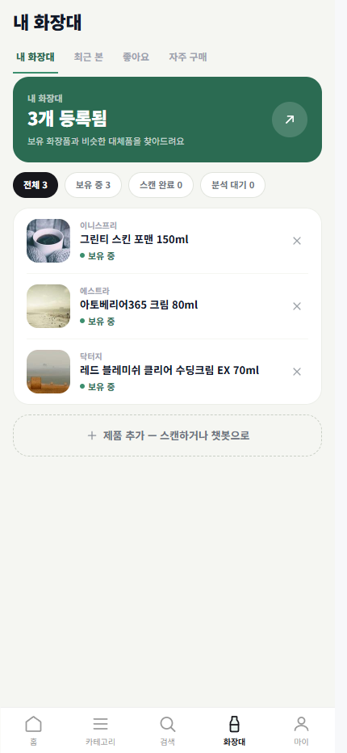
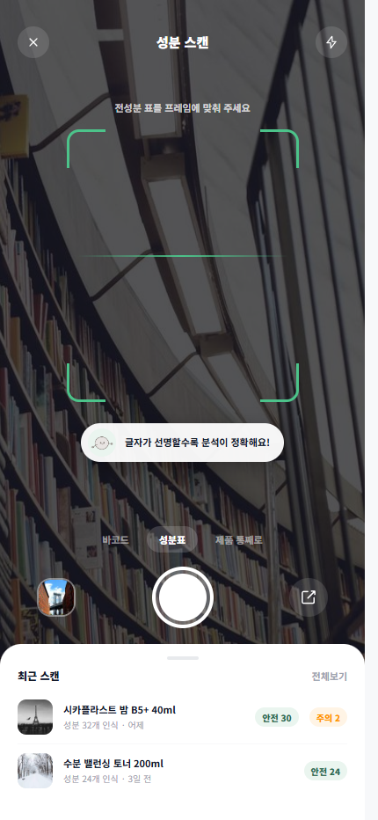
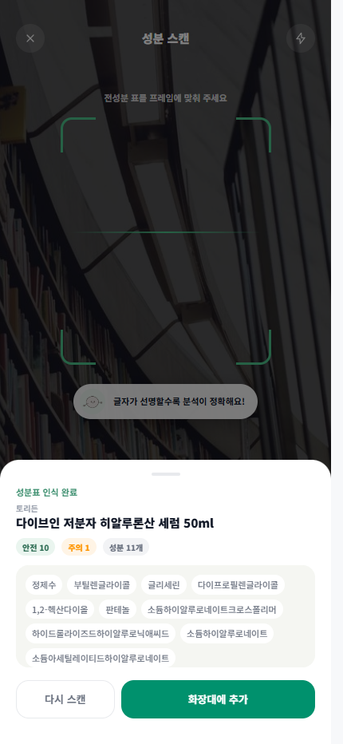
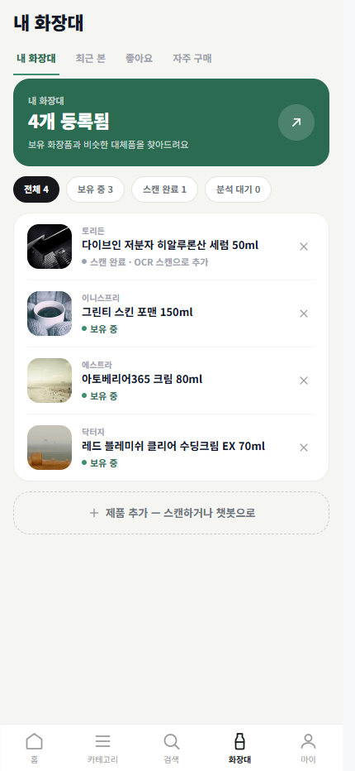
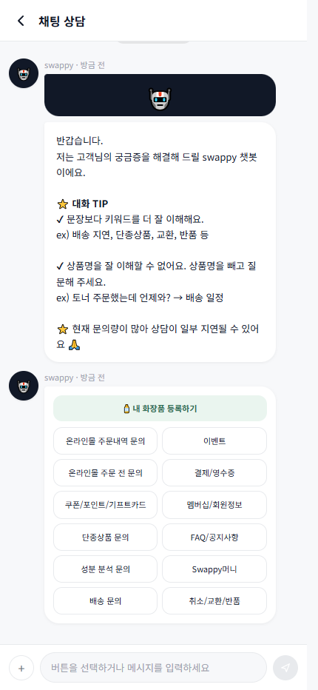
10
실제 화면 (3/4)
5 / 13
구간 3 화장대 등록 — OCR 스캔 경로 · 챗봇 경로 — 실행 중인 프론트엔드에서 직접 캡처
화장대
스캔 대기
스캔 결과
화장대 · 스캔 반영
챗봇

Slide 7
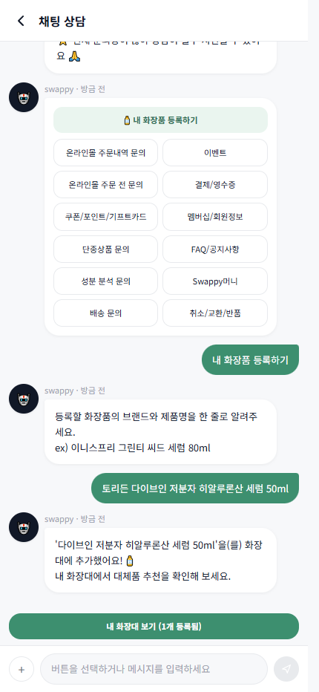
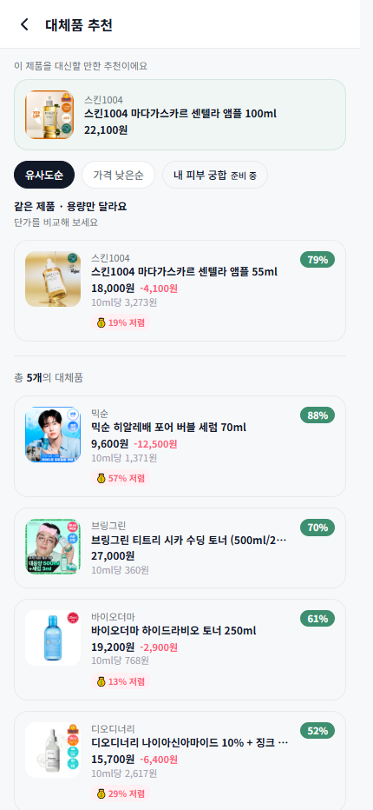
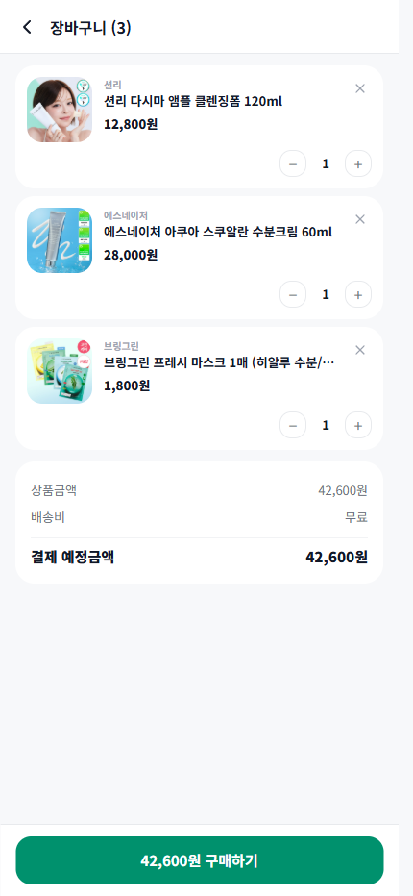
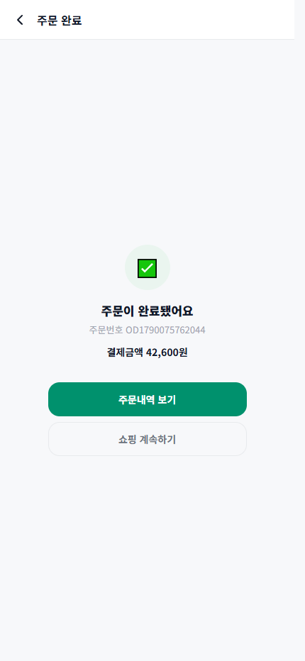
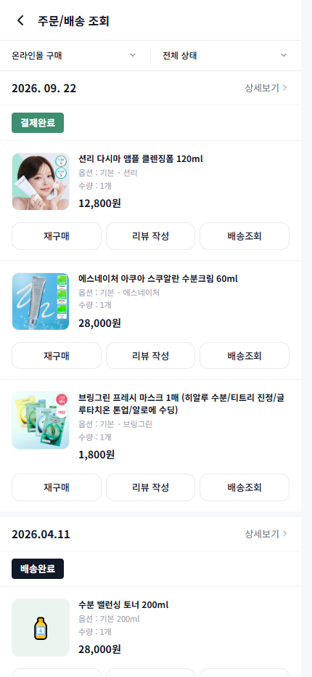
10
실제 화면 (4/4)
6 / 13
구간 3 챗봇 등록 완료 → 구간 4 추천 → 구간 5 구매 — 실행 중인 프론트엔드에서 직접 캡처
챗봇 · 등록 완료
대체품 추천
장바구니
주문 완료
주문내역

Slide 8
10
구간 1 · 비로그인으로 둘러보기
7 / 13
조 감독 시나리오 · 스텝 #1–4 · Splash → Login → Home → Detail
GUEST
로그인 장벽 없이 카탈로그·상세를 열람할 수 있다는 것을 보여준다.
발표 멘트 예시
"먼저 가입 없이 들어와서 제품 목록과 전성분부터 볼 수 있습니다."
# | 화면 | 액션 | 시스템 반응 | 확인 포인트
1 | Splash / | 앱 진입 | 스플래시 → 온보딩/로그인 유도 | —
2 | Login /login | "로그인 없이 둘러보기" 탭 | continueAsGuest() → /home 이동, scope=guest | 로그인 없이 홈에 진입됨
3 | Home /home | 스크롤 | 추천은 기본 피부타입(옹달샘)·목업 기준. 대시보드는 목업 프로필 | 게스트도 카탈로그·대체품 캐러셀 열람 가능
4 | ProductDetail /detail/:id | 추천 카드 탭 | 전성분·상품정보 표시 | 상세 화면은 게스트도 접근 가능
데이터
제품 목록은 백엔드가 없으면 목업으로 자동 폴백 (useProducts → isMock). 백엔드를 함께 띄우면 DB의 실제 제품이 나온다.
Notes:
[발표 멘트] "먼저 가입 없이 들어와서 제품 목록과 전성분부터 볼 수 있습니다."
목표: 로그인 장벽 없이 카탈로그·상세를 열람할 수 있다는 것을 보여준다.

Slide 9
10
구간 2 · 로그인 + 피부타입 진단
8 / 13
조 감독 시나리오 · 스텝 #5–8 · Login → Onboarding → Result → Home
LOGIN
6문항 응답이 실제로 결과 타입을 바꾸고, 게스트 때의 진단이 계정으로 이어지는 것을 보여준다.
발표 멘트 예시
"답을 바꾸면 결과 타입이 달라집니다. 로그인 전에 해둔 진단도 계정으로 승계됩니다."
# | 화면 | 액션 | 시스템 반응 | 확인 포인트
5 | Login /login | 데모 퀵버튼 "최동균" (또는 이메일 로그인) | loginAs('donggyun') → scope=donggyun. 화장대가 페르소나 보유품 3개로 1회 시드 | 로그인 후 /onboarding으로 이동
6 | Onboarding | "피부타입 몰라요" → 6문항 응답 | 마지막 문항의 답 배열이 computeDiagnosis()로 전달 → 5축 점수·8타입 순위 산출 | 답에 따라 결과 타입이 실제로 달라짐 (하드코딩 아님)
7 | Result 카드 | 결과 확인 → "추천받기" | saveDiagnosis({source:'quiz'}) → swappy:diag:v1:donggyun 저장, /home 이동 | 1·2·3순위와 5축 점수가 결과에 반영
8 | Home 상단 | — | (게스트 상태에서 먼저 진단한 경우) "로그인 전 진단한 피부타입을 계정으로 가져왔어요" 배너 | 게스트 → 계정 진단 승계 (guest_token 승계 설계 재현)
승계 시연 팁
먼저 게스트로 /onboarding 진단을 끝낸 뒤 로그인한다. swappy:diag:v1:guest가 swappy:diag:v1:<persona>로 옮겨지고 게스트 사본은 삭제된다.
Notes:
[발표 멘트] "답을 바꾸면 결과 타입이 달라집니다. 로그인 전에 해둔 진단도 계정으로 승계됩니다."
목표: 6문항 응답이 실제로 결과 타입을 바꾸고, 게스트 때의 진단이 계정으로 이어지는 것을 보여준다.

Slide 10
10
구간 3 · 내 화장품을 화장대에 등록
9 / 13
조 감독 시나리오 · 스텝 #9–13 · Closet → Scan / 챗봇 → Closet
CLOSET
OCR 스캔과 챗봇, 두 가지 경로로 보유 화장품을 등록하는 것을 보여준다.
발표 멘트 예시
"라벨을 찍거나, 챗봇에 한 줄만 써도 내 화장대에 등록됩니다."
# | 화면 | 액션 | 시스템 반응 | 확인 포인트
9 | Closet /closet → "제품 추가" | 스캔 화면으로 이동 | /scan 진입 | 시드된 보유품 3개가 이미 보임
10 | Scan /scan (경로 A · OCR) | 셔터 탭 | "성분을 읽는 중…" 1.4초 → 인식 결과 시트 (제품명 + 전성분 칩 + 안전/주의 카운트) | data/ocrFixtures.ts의 준비된 결과가 순환 반환
11 | 결과 시트 | "화장대에 추가" | ClosetContext.addItem({addedVia:'scan', status:'scanned'}) → /closet | "스캔 완료 · OCR 스캔으로 추가" 항목 생성
12 | 챗봇 /mypage/chat-support (경로 B) | "🧴 내 화장품 등록하기" 버튼 (또는 "화장품 등록" 입력) | 봇이 "브랜드와 제품명을 한 줄로" 요청, registerMode 진입 | 서버 호출 없이 로컬 처리
13 | 챗봇 입력 | 토리든 다이브인 저분자 히알루론산 세럼 50ml | 첫 어절=브랜드로 분리 → addItem({addedVia:'chatbot'}) → "화장대에 추가했어요" + "내 화장대 보기" | 화장대에 "챗봇으로 추가" 항목 생성
주의
OCR은 실제 인식이 아니라 준비된 결과 순환이다 (Task 4 미연동). 발표에서는 "인식 모듈 연동 전 시뮬레이션"이라고 밝혀 두는 편이 안전하다.
Notes:
[발표 멘트] "라벨을 찍거나, 챗봇에 한 줄만 써도 내 화장대에 등록됩니다."
목표: OCR 스캔과 챗봇, 두 가지 경로로 보유 화장품을 등록하는 것을 보여준다.

Slide 11
10
구간 4 · 피부타입 + 보유 화장품 반영 추천
10 / 13
조 감독 시나리오 · 스텝 #14–17 · Home → Alternatives
MATCH
진단 결과와 화장대가 홈 추천에 실제로 반영되는 것을 보여준다.
발표 멘트 예시
"이미 가진 제품은 빠지고, 내 피부타입에 맞는 서로 다른 카테고리 3종이 세트로 나옵니다."
# | 화면 | 액션 | 시스템 반응 | 확인 포인트
14 | Home /home | 새로고침 / 재진입 | 대시보드가 최동균 닉네임 + 진단 피부타입(수부지)으로 표시. 마스코트·경험치 바 반영 | 로그인·진단이 홈에 연결됨
15 | Home "🎯 …맞춤 추천 세트" | — | useRecommendations(skinType, 보유품) — 피부타입 선호 키워드로 점수화, 보유 화장품 제외, 서로 다른 카테고리 3종 + 세트 합계 | 보유 중인 제품이 추천에서 빠짐
16 | Home "🧴 내 화장대와 비슷한 추천" / "💰 더 저렴한 대체품" | "더보기" 탭 | /alternatives?seed=<화장대 항목 id>&from=home | 화장대 항목 기준으로 대체품 화면 진입
17 | Alternatives /alternatives | 유사도·가격·궁합 태그 확인 | 유사도 % / 절약률 / 피부 궁합 배지 | 대체품 추천 근거가 표시됨
한계
유사도 엔진은 아직 목업이다 (similarities 테이블은 선케어 147건만 실적재). 추천 다양성도 목업 풀 12종으로 제한되며, 백엔드를 띄우면 실제 DB에서 추천된다.
Notes:
[발표 멘트] "이미 가진 제품은 빠지고, 내 피부타입에 맞는 서로 다른 카테고리 3종이 세트로 나옵니다."
목표: 진단 결과와 화장대가 홈 추천에 실제로 반영되는 것을 보여준다.

Slide 12
10
구간 5 · 장바구니 → 구매 → 주문내역
11 / 13
조 감독 시나리오 · 스텝 #18–21 · Home → Detail → Cart → 주문내역
CART
추천에서 구매까지 이어지고, 방금 산 주문이 주문내역에 남는 것을 보여준다.
발표 멘트 예시
"추천 세트를 한 번에 담아 구매하면, 주문내역 맨 위에 바로 기록됩니다."
# | 화면 | 액션 | 시스템 반응 | 확인 포인트
18 | Home 추천 세트 | "장바구니에 담기" | 세트 3종을 CartContext.addToCart → /cart | 상단 앱바 장바구니 뱃지 숫자 증가
19 | ProductDetail | "장바구니" 또는 "바로 구매" | 해당 제품 담기 → /cart | 상세 화면에서도 담기 동작
20 | Cart /cart | 수량 조절 / 삭제 확인 → "구매하기" | checkout() → 주문 생성 (swappy:orders:v1:<scope>), 장바구니 비움 | 주문 완료 화면 + 주문번호
21 | 주문 완료 | "주문내역 보기" | /mypage/order-history 이동 | 방금 구매한 주문이 목록 최상단. 예시 주문은 그 아래
주의
결제는 checkout()이 주문내역으로 옮기는 흉내다 (PG 미연동). "결제 연동은 범위 밖"임을 미리 말해 두면 질문에 대응하기 쉽다.
Notes:
[발표 멘트] "추천 세트를 한 번에 담아 구매하면, 주문내역 맨 위에 바로 기록됩니다."
목표: 추천에서 구매까지 이어지고, 방금 산 주문이 주문내역에 남는 것을 보여준다.

Slide 13
10
상태 저장 · 데이터 구조
12 / 13
전부 브라우저 localStorage — 백엔드 없이 상태가 이어지는 방식
전역 상태 (Context) 4종
localStorage 키 (scope별 분리)
AuthContext
페르소나 로그인 · 게스트 · scope 결정
DiagnosisContext
6문항 → 5축 → 8타입 · 게스트 승계
swappy:diag:v1:<scope>
진단 결과
swappy:orders:v1:<scope>
구매 주문 목록
swappy:*
그 외 상태 전부
ClosetContext
화장대 항목 · 시드 · 추가 경로
CartContext
담기 · 수량 · checkout → 주문
처음부터 다시 시연: DevTools → Application → Local Storage에서 swappy:* 삭제 또는 시크릿 창
게스트 → 계정 진단 승계 흐름 (스텝 #8)
① 게스트 진단
/onboarding 6문항
② 게스트 키 저장
diag:v1:guest
③ 로그인
loginAs('donggyun')
④ 승계 · 삭제
guest → persona, 사본 삭제
⑤ 홈 배너
"진단을 가져왔어요"
백엔드 시드 (선택) — 논문 · DB 확인용
python scripts/seed_test_users.py --dry-run # 계획만 출력
python scripts/seed_test_users.py # 적재 (멱등)
personas.json을 그대로 읽어 프론트와 같은 사람을 DB에 심는다. users · profiles · diagnoses + diagnosis_ranks(1~3순위) 적재, 이메일이 있으면 갱신.

Slide 14
10
한계 · 시연 체크리스트
13 / 13
시연 전에 알고 있어야 할 것과 대응 방법
한계 | 실제 상태 | 대응 멘트
localStorage 기반 | 기기 · 브라우저를 옮기면 상태가 따라오지 않는다 | 같은 브라우저 · 같은 창으로 끝까지 진행
유사도 · 대체품 = 목업 | similarities는 선케어 147건만 실적재 | "엔진 배치는 Task 3 진행 중"
OCR = 준비된 결과 순환 | 실제 인식이 아님 (Task 4 미연동) | "시뮬레이션"임을 먼저 밝힌다
로그인 = 프론트 대조 | 백엔드 JWT 인증(Task 12)과 미연결 | "인증 API 연동 예정"
결제 = 흉내 | checkout()이 주문내역으로 옮길 뿐 (PG 미연동) | 범위 밖임을 미리 언급
추천 다양성 제한 | 목업 폴백은 mocks/oliveyoung.ts 12종 풀 | 백엔드를 띄우면 실제 DB에서 추천
시연 체크리스트
시연 전
npm install → npm run dev (localhost:3000)
시연 전
시크릿 창 또는 swappy:* 삭제로 초기화
시연 전
데모 퀵버튼 5개 노출 확인
구간 2
승계를 보일 거면 먼저 게스트로 진단
구간 3
스캔 · 챗봇 두 경로 모두 1회씩
구간 4
추천 세트에서 보유품이 빠졌는지
구간 5
주문내역 최상단에 방금 주문이 있는지
막혔을 때
계정 변경 → 같은 흐름이 재현됨

